Slide 1
第3章 动态规划
（Dynamic Programming）
3.1 动态规划的设计思想
3.2 动态规划的设计要素
3.3 动态规划算法的典型应用
3.3.1 投资问题
3.3.2 背包问题
3.3.3 最长公共子序列LCS
3.3.4 图像压缩
3.3.5 最大子段和
3.3.6 最优二分检索树
3.3.7 生物信息学中的动态规划算法

Slide 2
3.1 动态规划的设计思想
例1 求从始点到终点的最短路径
d,15
d,11
S₁
6
d,9
3
B₁
9
u,2
2
T₁
A₁
u,5
3
C₁
5
u,13
4
4
S₂
u,8
B₂
d,3
T₂
7
3
6
4
A₂
2
u,7
4
C₂
d,10
5
3
S₃
d,6
3
B₃
u,7
T₃
4
2
7
A₃
d,5
C₃
d,11
9
1
1
7
S₄
B₄
T₄
4
u,7
2
4
u,1
1
A₄
u,4
3
C₄
u,10
3
5
6
S₅
B₅
T₅

Slide 3
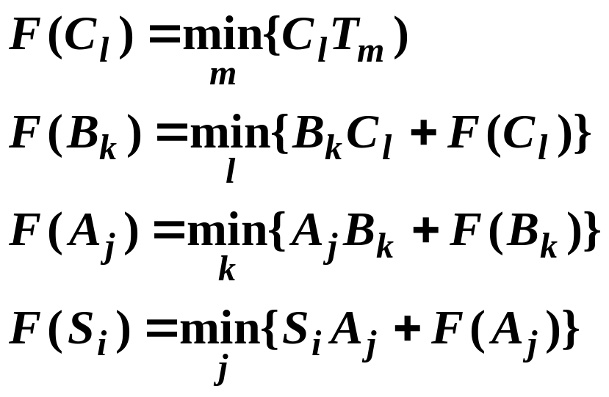
动态规划的基本思想
解：判断序列
优化函数的特点：任何最短路径的子路径都是相对于子路径始点和终点的最短路径
求解步骤：确定子问题的边界、从最小的子问题开始进行多步判断

Slide 4
使用动态规划技术的条件:优化原则
优化原则：一个最优决策序列的任何子序列本身一定是相对于子序列的初始和结束状态的最优的决策序列
例2 求总长模10的最小路径
2
2
u,4
2
u,2
2
d,1
u,6
S
T
5
5
5
5
最优解：下、下、下、下
动态规划算法的解：下、上、上、上
不满足优化原则，不能使用动态规划设计技术

Slide 5
3.2 算法设计步骤
例3 矩阵乘法： 设A₁,A₂,…,A_{n}为矩阵序列，A_{i}为P_{i-1}×P_{i}阶
矩阵，i = 1,2,…,n. 确定乘法顺序使得元素相乘的总
次数最少.
输入：向量 P = <P₀, P₁, … , P_{n}>，n个矩阵的行数、列数
实例： P = <10, 100, 5, 50>
A₁: 10 × 100, A₂: 100 × 5, A₃: 5 × 50,
乘法次序
(A₁ A₂)A₃: 10 × 100 × 5 + 10 ×5 × 50 = 7500
A₁(A₂ A₃): 10 × 100 × 50 + 100 × 5 × 50 = 75000

Slide 6
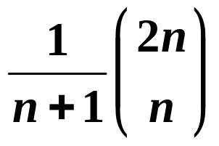
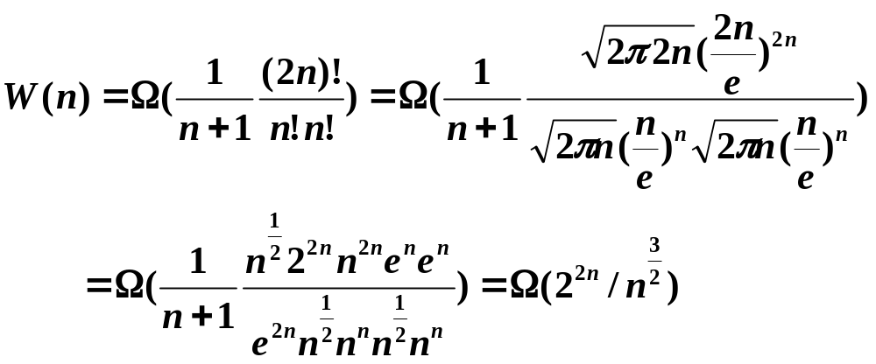
搜索空间的规模
枚举算法：加n对括号的方法有 种，是一个Catalan数，是指数级别

Slide 7
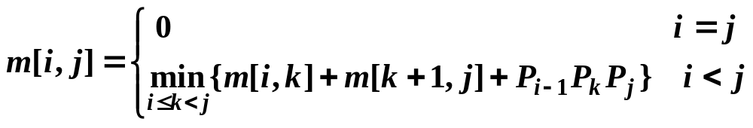
动态规划算法
由 i 和 j 确定子问题的边界：输入P=< P₀, P₁, …, P_{n}> , A_{i..j} 表示乘积A_{i}A_{i+1}…A_{j} 的结果，其最后一次相乘是
A_{i..j} = A_{i..k} A_{k+1..j}
确定优化函数和递推方程：
m[i,j] 表示得到 A_{i..j} 的最少的相乘次数，则递推方程和初值
设立标记函数：为了确定加括号的次序，设计表 s[i,j],记录求得最优时最后一次运算的划分位置

Slide 8
算法1：递归实现
算法3.1 RecurMatrixChain(P,i,j)
1. m[i,j]←∞
2. s[i,j]←i
3. for k←i to j−1 do
4. q ← RecurMatrixChain(P,i,k)
+ RecurMatrixChain(P,k+1,j) + p_{i−1} p_{k} p_{j}
5. if q<m[i,j]
6. then m[i,j]←q
7. s[i,j]←k
8. Return m[i,j]
这里没有写出算法的全部描述（进入递归调用的初值等）

Slide 9
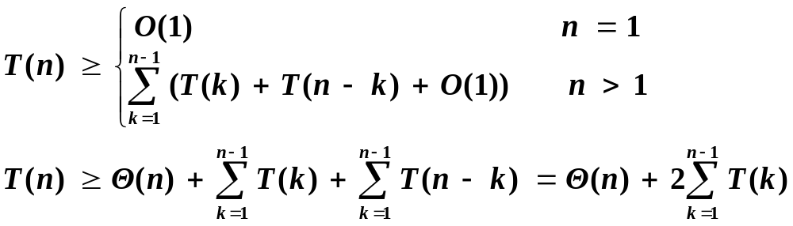
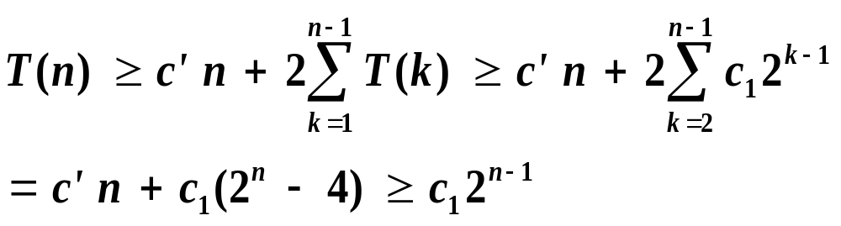
递归实现的复杂性
复杂性满足递推关系
定理：对于n>1，T(n)=Ω(2^{n-1})
归纳法证明. n=2, T(2) ≥ c = c₁2²⁻¹, c₁ = c/2为某个正数
假设对于任何小于n 的 k 命题为真, 则存在c’使得

Slide 10
复杂性高的原因：子问题重复计算
n=5，计算子问题：81个；不同的子问题：15个
子问题 | 1-1 | 2-2 | 3-3 | 4-4 | 5-5 | 1-2 | 2-3 | 3-4 | 4-5 | 1-3 | 2-4 | 3-5 | 1-4 | 2-5 | 1-5
数 | 8 | 12 | 14 | 12 | 8 | 4 | 5 | 5 | 4 | 2 | 2 | 2 | 1 | 1 | 1
2

Slide 11
算法2：迭代实现
算法3.2 MatrixChain(P,n)
1．令所有的 m[i,i]初值为0 1≤ i ≤ n
2．for r ←2 to n do // r为计算的矩阵链长度
3． for i ←1 to n−r+1 do //n-r+1为最后r链的始位置
4． j ←i+r−1 // 计算链i—j
5． m[i,j] ← m[i+1,j] + p_{i−1}*p_{i}*p_{j} // A_{i}(A_{i+1}..A_{j})
6. s[i,j] ← i //记录分割位置
7. for k ←i+1 to j−1 do
8. t ←m[i,k]+m[k+1,j]+ p_{i−1}*p_{k}*p_{j} //(A_{i}..A_{k})(A_{k+1}..A_{j})
9. if t<m[i,j]
10. then m[i,j]←t
11. s[i,j]←k
复杂性：行2,3,7循环进行都是O(n)，循环内为O(1)
W(n)=O(n³)

Slide 12
n=8 的迭代过程
A₁ A₂ A₃ A₄ A₅ A₆ A₇ A₈
r=2
r=3
r=4
r=5
r=6
r=7
r=8

Slide 13
实例
输入 P= <30, 35, 15, 5, 10, 20>, n=5，
矩阵链：A₁ A₂ A₃ A₄ A₅，其中
A₁:30×35，A₂:35×15，A₃:15×5，A₄:5×10，A₅:10×20
备忘录
r=1 | m[1,1]=0 | m[2,2]=0 | m[3,3]=0 | m[4,4]=0 | m[5,5]=0
r=2 | m[1,2]=15750 | m[2,3]=2625 | m[3,4]=750 | m[4,5]=1000
r=3 | m[1,3]=7875 | m[2,4]=4375 | m[3,5]=2500
r=4 | m[1,4]=9375 | m[2,5]=7125
r=5 | m[1,5]=11875
r=2 | s[1,2]=1 | s[2,3]=2 | s[3,4]=3 | s[4,5]=4
r=3 | s[1,3]=1 | s[2,4]=3 | s[3,5]=3
r=4 | s[1,4]=3 | s[2,5]=3
r=5 | s[1,5]=3

Slide 14
两种实现的比较
递归算法：时间复杂性高，空间较小
非递归算法：时间复杂性较低，空间消耗多
时间复杂性不同的原因：
递归动态规划算法的子问题被多次重复计算
子问题计算次数呈指数增长
非递归动态规划算法每个子问题只计算一次
子问题的计算随问题规模成多项式增长

Slide 15
动态规划算法设计步骤
划分子问题
用参数表达子问题的边界，将问题求解转 变成多步判断的过程.
确定优化函数
以该函数的极大(或极小)作为判断的依据，确定是否满足优化原则.
(3) 列出关于优化函数的递推方程 (或不等式)和边界条件
考虑是否需要设立标记函数
自底向上计算，以备忘录方法 (表格)存储中间结果

Slide 16
3.3.1 投资问题
m 元钱，n 项投资，f_{i} (x): 将 x 元投入第 i 项项目的效益
目标函数 max {f₁(x₁) + f₂(x₂) + … + f_{n}(x_{n}) }
约束条件 x₁ + x₂ + … + x_{n} = m，x_{i} ∈ N
实例：5万元钱，4个项目，效益函数如下表所示
x | f₁(x) | f₂(x) | f₃(x) | f₄(x)
0 | 0 | 0 | 0 | 0
1 | 11 | 0 | 2 | 20
2 | 12 | 5 | 10 | 21
3 | 13 | 10 | 30 | 22
4 | 14 | 15 | 32 | 23
5 | 15 | 20 | 40 | 24

Slide 17
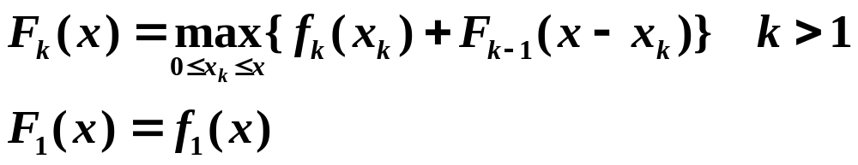
子问题划分和优化函数
设F_{k}(x) 表示 x元钱投给前k 个项目的最大效益
多步判断
假设知道 p 元钱（p ≤ x）投给前 k−1个项目的最大效
益，决定 x 元钱投给前 k 个项目的分配方案
递推方程和边界条件

Slide 18
实例的计算
x | F₁(x) x₁(x) | F₂(x) x₂(x) | F₃(x) x₃(x) | F₄(x) x₄(x)
1 | 11 1 | 11 0 | 11 0 | 20 1
2 | 12 2 | 12 0 | 13 1 | 31 1
3 | 13 3 | 16 2 | 30 3 | 33 1
4 | 14 4 | 21 3 | 41 3 | 50 1
5 | 15 5 | 26 4 | 43 4 | 61 1
解 x₁ =1, x₂ =0, x₃=3, x₄ =1 F₄(5) = 61

Slide 19
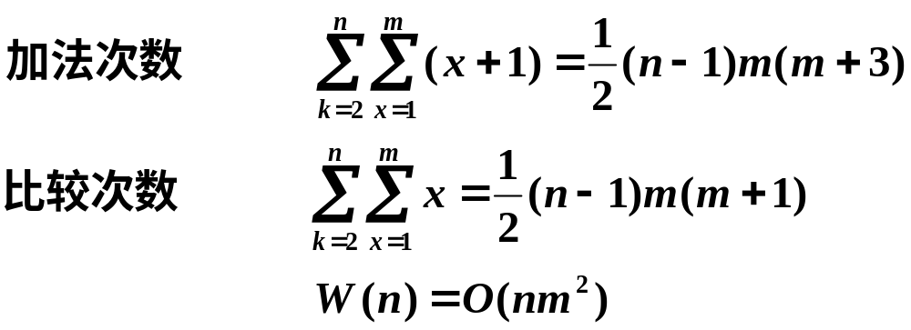
算法的复杂度分析
表中有 m 行 n 列, 共计 mn 项
对第F_{k}(x)项 (2≤k≤n,1≤x≤ m) 需要 x+1次加法, x 次比较

Slide 20
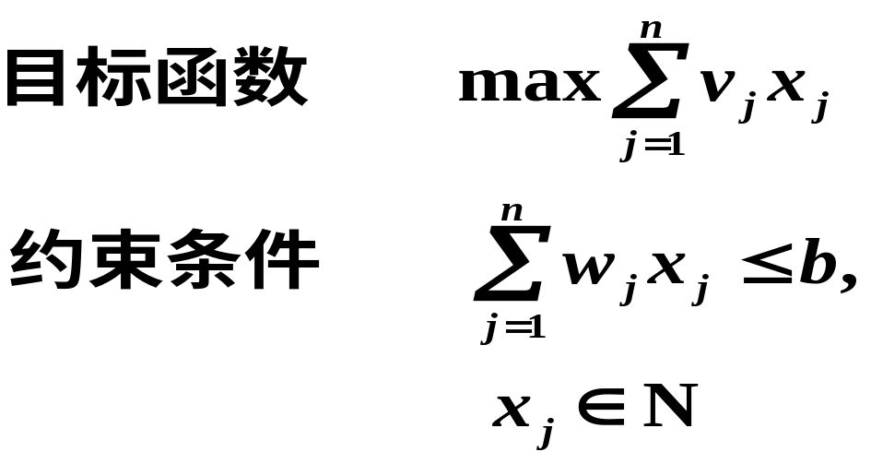
3.3.2 背包问题 (Knapsack Problem)
一个旅行者准备随身携带一个背包. 可以放入背包的物品有n 种, 每种物品的重量和价值分别为 w_{j} , v_{j .} 如果背包的最大重量限制是 b, 怎样选择放入背包的物品以使得背包
的价值最大?
线性规划问题
由线性条件约束的线性函数取最大或最小的问题
整数规划问题 线性规划问题的变量 x_{j} 都是非负整数

Slide 21
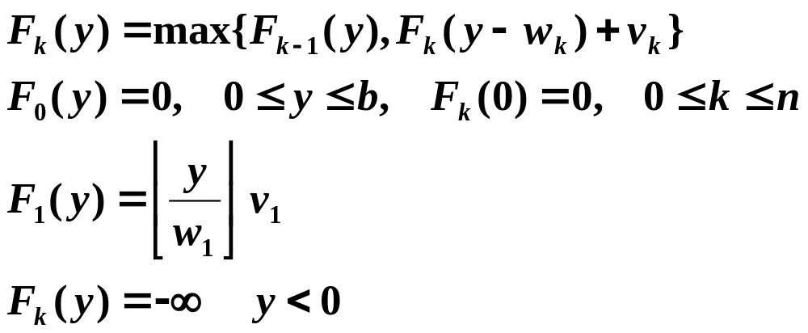
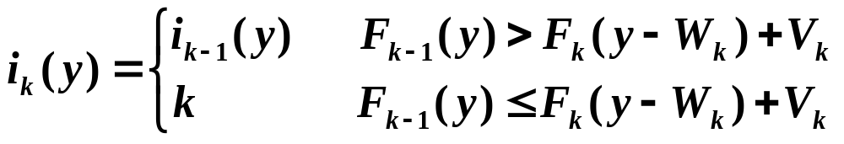
子问题划分、优化函数、标记函数
F_{k}(y)：装前 k 种物品, 总重不超过 y, 背包的最大价值
i(k,y)：装前 k 种物品, 总重不超过 y, 背包达最大价值时
装入物品的最大标号
递推方程、边界条件、标记函数

Slide 22
实例计算
v₁ = 1, v₂ = 3, v₃ = 5, v₄ = 9,
w₁ = 2, w₂ = 3, w₃ = 4, w₄ = 7,
b = 10
F_{k}(y) 的计算表如下:
k y | 1 | 2 | 3 | 4 | 5 | 6 | 7 | 8 | 9 | 10
1 | 0 | 1 | 1 | 2 | 2 | 3 | 3 | 4 | 4 | 5
2 | 0 | 1 | 3 | 3 | 4 | 6 | 6 | 7 | 9 | 9
3 | 0 | 1 | 3 | 5 | 5 | 6 | 8 | 10 | 10 | 11
4 | 0 | 1 | 3 | 5 | 5 | 6 | 9 | 10 | 10 | 12

Slide 23
用标记函数追踪问题的解
k y | 1 | 2 | 3 | 4 | 5 | 6 | 7 | 8 | 9 | 10
1 | 0 | 1 | 1 | 1 | 1 | 1 | 1 | 1 | 1 | 1
2 | 0 | 1 | 2 | 2 | 2 | 2 | 2 | 2 | 2 | 2
3 | 0 | 1 | 2 | 3 | 3 | 3 | 3 | 3 | 3 | 3
4 | 0 | 1 | 2 | 3 | 3 | 3 | 4 | 3 | 4 | 4
在上例中, 求得
i₄(10)=4 ⇒ x₄ ≥ 1
i₄(10－w₄)=i₄(3)=2 ⇒ x₂ ≥ 1，x₄=1, x₃=0
i₂(3－w₂)=i₂(0)=0 ⇒ x₂ = 1，x₁=0
解 x₁=0, x₂=1, x₃=0, x₄=1

Slide 24
追踪解 x_{j} 的算法
算法3.3 TrackSolution
输入：i_{k}(y)表，其中k=1,2,…,n，y=1,2,…,b
输出：x₁, x₂, … , x_{n}，n种物品的装入量
1. for j=1 to n do
2. x_{j} ← 0
3. y ← b, j←n
4. j ← i_{j}(y)
5. x_{j} ←1
6. y ← y−w_{j}
7. while i_{j}(y)=j do
8. y ← y−w_{j}
9. x_{j} ← x_{j}+1
10. if i_{j}(y) ≠ 0 goto 4

Slide 25
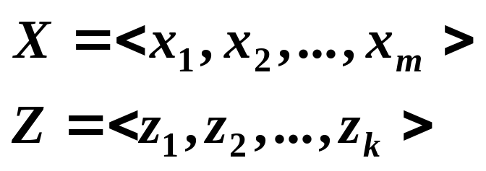
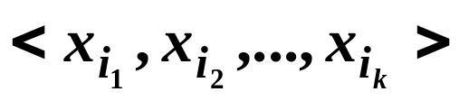
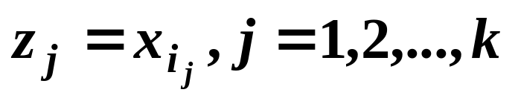
3.3.3 最长公共子序列 LCS
相关概念
X 的子序列 Z ：设序列 X, Z,
若存在 X 的元素构成的下标严格递增序列
使得 ， 则称 Z 是 X 的子序列
X 与 Y 的公共子序列 Z ：Z 是 X 和 Y 的子序列
子序列的长度：子序列的元素个数

Slide 26
问题描述
给定序列 X=<x₁, x₂, … , x_{m}>, Y=<y₁, y₂, … , y_{n}>
求 X 和 Y 的最长公共子序列
实例
X: A B C B D A B
Y: B D C A B A
一个最长公共子序列: B C B A
蛮力算法：检查 X 的每个子序列在Y 中出现
每个子序列 O(n) 时间，X 有 2^{m} 个 子序列，最坏情况下时间复杂度：O(n2^{m})

Slide 27
子问题划分及依赖关系
子问题边界： X和Y 起始位置为1，X的终止位置是 i，Y 的
终止位置是 j，记作
X_{i}=<x₁,x₂,…,x_{i}>，Y_{j}=<y₁,y₂,…,y_{j}>
依赖关系：
X=<x₁,x₂,…,x_{m}>, Y=<y₁,y₂,…,y_{n}>, Z=<z₁,z₂,…,z_{k}>，
Z 为 X 和 Y 的 LCS，那么
(1) 若x_{m}=y_{n} ⇒ z_{k}=x_{m}=y_{n},且Z_{k−1}是X_{m−1}与Y_{n−1}的 LCS；
(2) 若x_{m}≠y_{n}, z_{k}≠x_{m} ⇒ Z是X_{m−1}与Y 的 LCS；
(3) 若x_{m}≠y_{n}, z_{k}≠y_{n} ⇒ Z是X与Y_{n−1}的 LCS.
满足优化原则和子问题重叠性

Slide 28
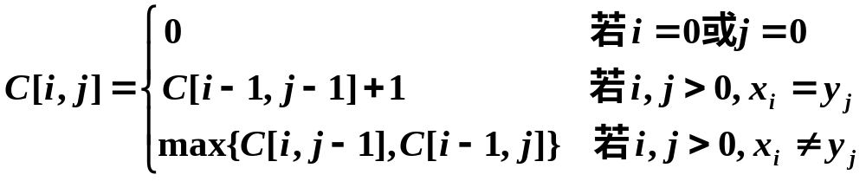
递推方程、标记函数
令 X 与 Y 的子序列
X_{i} = <x₁, x₂, … , x_{i}>， Y_{j} = <y₁, y₂, … , y_{j}>
C[i,j]： X_{i} 与 Y_{j} 的 LCS 的长度
递推方程
标记函数：B[i, j], 其值为字符↖、←、↑，分别表示C[i,j]取得最大值时的三种情况

Slide 29
动态规划算法
算法3.4 LCS(X,Y,m,n)
1. for i←1 to m do //行1-4边界情况
2. C[i,0]←0
3. for i←1 to n do
4. C[0,i]←0
5. for i←1 to m do
6． for j←1 to n do
7. if X[i]=Y[j]
8. then C[i,j]←C[i−1,j−1]+1
9. B[i,j]←’’
10. else if C[i−1,j] ≥ C[i,j−1]
11. then C[i,j]←C[i−1,j]
12. B[i,j]←’↑’
13. else C[i,j]←C[i,j−1]
14. B[i,j]←’←’

Slide 30
利用标记函数构造解
算法3.5 Structure Sequence(B, i, j)
输入：B[i,j]
输出：X与Y的最长公共子序列
1. if i=0 or j=0 then return //一个序列为空
2. if B[i,j] =“↖”
3. then 输出X[i]
4. Structure Sequence(B, i－1, j－1)
5. else if B[i,j]=“↑” then Structure Sequence (B, i－1, j)
6. else Structure Sequence (B, i, j－1)
算法的计算复杂度
计算优化函数和标记函数：时间为O(mn)
构造解：每一步至少缩小X 或 Y 的长度，时间Θ(m+n）
空间：Θ(mn)

Slide 31
实例
输入：X=<A,B,C,B,D,A,B>, Y=<B,D,C,A,B,A>，
标记函数：
解：X[2],X[3], X[4], X[6], 即 B, C, B, A
 | 1 | 2 | 3 | 4 | 5 | 6
1 | B[1,1]= ↑ | B[1,2]= ↑ | B[1,3]= ↑ | B[1,4]=↖ | B[1,5]= ← | B[1,6]=↖
2 | B[2,1]=↖ | B[2,2]= ← | B[2,3]= ← | B[2,4]= ↑ | B[2,5]=↖ | B[2,6]= ←
3 | B[3,1]= ↑ | B[3,2]= ↑ | B[3,3]=↖ | B[3,4]= ← | B[3,5]= ↑ | B[3,6]= ↑
4 | B[4,1]= ↖ | B[4,2]= ↑ | B[4,3]= ↑ | B[4,4]= ↑ | B[4,5]=↖ | B[4,6]= ←
5 | B[5,1]= ↑ | B[5,2]=↖ | B[5,3]= ↑ | B[5,4]= ↑ | B[5,5]= ↑ | B[5,6]= ↑
6 | B[6,1]= ↑ | B[6,2]= ↑ | B[6,3]= ↑ | B[6,4]=↖ | B[6,5]= ↑ | B[6,6]=↖
7 | B[7,1]=↖ | B[7,2]= ↑ | B[7,3]= ↑ | B[7,4]= ↑ | B[7,5]= ↖ | B[7,6]= ↑

Slide 32
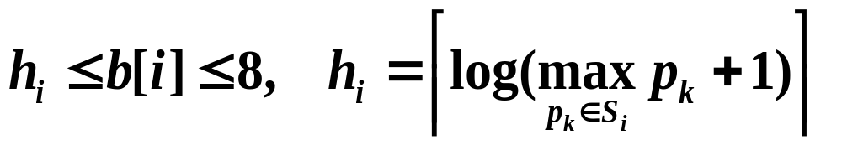
3.3.4 图像压缩
像素点灰度值 : 0∼255，表示为8位二进制数
像素点灰度值序列 : < p₁, p₂,…, p_{n}>，p_{i}为第i个像素点灰度值
变位压缩存储格式: 将< p₁, p₂,…, p_{n}>分割 m 段 S₁, S₂, … ,S_{m}
i 段有l[i]个像素，每个像素 b[i]位, h_{i} 为 该 段最大像素的位数
约束条件：每段像素个数 l[i] ≤256
段头11位： b[i]的二进制表示(3 位) + l[i]的二进制表示(8位)
i 段占用空间：b[i]×l[i] + 11
问题 ：给定像素序列< p₁, p₂, …, p_{n}>，确定最优分段，即

Slide 33
实例
灰度值序列 P=<10,12,15,255,1,2,1,1,2,2,1,1>
分法1： S₁=<10,12,15>，S₂=<255>, S₃=<1,2,1,1,2,2,1,1>
分法2： S₁=<10,12,15,255,1,2,1,1,2,2,1,1>
分法3： 分成12组，每组一个数
存储空间
分法1：11×3+4×3+8×1+2×8=69
分法2：11×1+8×12=107
分法3：11×12+4×3+8×1+1×5+2×3=163
结论：分法1是其中最优的分法

Slide 34
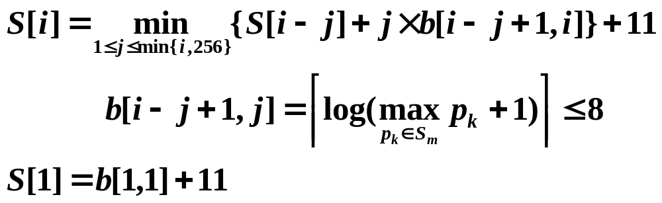
算法设计
递推方程
设s[i]是像素序列<p₁, p₂, … , p_{i}>的最优分段所需存储位数
P₁ P₂ … P_{i-j} P_{i-j+1} … P_{i}
S[i-j]位 j 个灰度
j*bmax(i-j+1,i)

Slide 35
算法
算法3.6 Compress (P,n) //计算最小位数S[n]
1. Lmax←256; header←11; S[0]←0 //最大段长Lmax, 头header
2. for i←1 to n do
3. b[i]←length(P[i]) //b[i]是第i个灰度P[i]的二进制位数
4. bmax←b[i] //3-6行分法的最后一段只有P[i]自己
5. S[i]←S[i−1]+bmax
6. l[i]←1
7. for j←2 to min{i,Lmax} do //最后段含 j 个像素
8. if bmax<b[i−j+1] //统一段内表示像素的二进制位数
9. then bmax←b[i−j+1]
10. if S[i]>S[i− j]+j*bmax
11. then S[i]←S[i− j]+j*bmax
12. l[i]←j
13. S[i]←S[i]+header
时间复杂度 T(n)=O(n)

Slide 36
实
例
P=<10, 12, 15, 255, 1, 2>.
S[1]=15, S[2]=19, S[3]=23, S[4]=42, S[5]=50，
l[1]=1, l[2]=2, l[3]=3, l[4]=1, l[5]=2
10 | 12 | 15 | 255 | 1 | 2
S[5]=50 1×2＋11
10 | 12 | 15 | 255 | 1 | 2
S[4]=42 2×2＋11
10 | 12 | 15 | 255 | 1 | 2
S[3]=23 3×8＋11
10 | 12 | 15 | 255 | 1 | 2
S[2]=19 4×8＋11
10 | 12 | 15 | 255 | 1 | 2
S[1]=15 5×8＋11
10 | 12 | 15 | 255 | 1 | 2
6×8＋11

Slide 37
追踪解
算法3.7 Traceback(n,l)
输入：数组l
输出：数组C // C[j]是从后向前追踪的第 j段的长度
1. j←1 // j为正在追踪的段数
2. while n≠0 do
3. C[j]←l[n]
4. n←n－l[n]
5. j←j+1
时间复杂度：O(n)

Slide 38
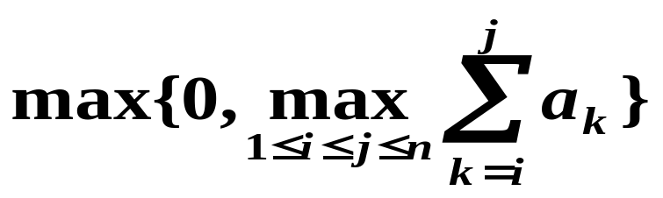
3.3.5 最大子段和
问题：给定n 个整数（可以为负数）的序列
<a₁, a₂, … , a_{n}>
求
实例：<-2, 11, -4, 13, -5, -2>
解：最大子段和 a₂+a₃+a₄= 20
算法1---顺序求和+比较
算法2---分治策略
算法3---动态规划

Slide 39
算法1 顺序求和+比较
算法3.8 Enumerate
输入：数组A[1..n]
输出：sum, first, last
1. sum←0
2. for i←1 to n do // i为当前和的首位置
3. for j←i to n do // j为当前和的末位置
4. thissum←0 // thissum为A[i]到A[j]之和
5. for k←i to j do
6. thissum←thissum+A[k]
7. if thissum > sum
8. then sum←thissum
9. first←i // 记录最大和的首位置
10． last←j // 记录最大和的末位置
时间复杂度：O(n³)

Slide 40
算法2 分治策略
将序列分成左右两半，中间分点center
递归计算左段最大子段和 leftsum
递归计算右段最大子段和 rightsum
a_{center}→a₁的最大和S₁, a_{center+1}→a_{n}的最大和S₂
max { leftsum, rightsum, S₁+S₂}
S₁+S₂
leftsum
rightsum
A[1] … A[k] A[k+1] … A[n]

Slide 41
分治算法
算法3.9 MaxSubSum(A, left, right）
输入：数组A，left，right分别是A的左、右边界
输出：A的最大子段和sum及其子段的前后边界
1．if |A|=1 then 输出元素值（当值为负时输出0）
2．center←⎣(left+right)/2⎦
3．leftsum←MaxSubSum(A,left,center) //子问题A₁
4．righsum←MaxSubSum(A,center+1,right) //子问题A₂
5．S₁←A₁[left, center] //从center向左的最大和
6．S₂←A₂[center+1,right] //从center+1向右的最大和
7．sum←S₁+S₂
8．if leftsum > sum then sum←leftsum
9．if rightsum >sum then sum←rightsum
时间：T(n)=2T(n/2)+O(n), T(c)=O(1)
T(n)=O(nlogn)

Slide 42
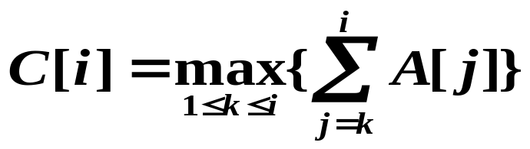
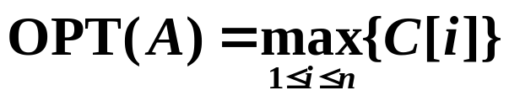
算法3：动态规划
令C[i] 是 A[1..i]中必须包含元素A[i]的最大子段和
A[1] A[2] A[3] … A[i] A[i+1] … A[n]
最大子段和 C[i]
最大子段和 C[i+1]
递推方程: C[i+1]= max{C[i]+A[i+1], A[i+1] } i=1,2,…,n
C[1]=A[1] 若A[1]>0, 否则C[1]=0
解：

Slide 43
算法 MaxSum
算法3.10 MaxSum(A, n)
输入：数组A
输出：最大子段和sum, 子段的最后位置c
1. sum←0
2．b←0 // b是前一个最大子段和
3. for i←1 to n do
4. if b>0
5. then b←b+A[i]
6. else b←A[i]
7. if b>sum
8. then sum←b
9. c←i //记录最大和的末项标号
10. return sum，c
时间复杂度：O(n), 空间复杂度：O(n)

Slide 44
3.3.6 最优二叉检索树
设集合 S 为排序的 n 个元素 x₁<x₂<…<x_{n}，将这些元素存储在一棵二叉树的结点上，以查找 x 是否在这些数中. 如果 x 不在，确定 x 在那个空隙.
检索方法：
1. 初始，x与根元素比较；
2. x<根元素，递归进入左子树；
3. x>根元素，递归进入右子树；
4. x=根元素，算法停止，输出x；
5. x到达叶结点，算法停止，输
出x不在数组中.
4
2
6
1
3
5
L₆
L₀
L₁
L₂
L₃
L₄
L₅
S={ 1, 2, 3, 4, 5, 6}

Slide 45
存取概率不等情况
空隙： (-∞, x₁), (x₁, x₂), … , (x_{n−1}, x_{n}), (x_{n},+∞) ,
x₀= -∞, x_{n+1}=∞
给定序列 S = <x₁, x₂, …, x_{n}>,
x 在 x_{i} 的概率为b_{i} , x 在 (x_{i} , x_{i+1}) 的概率为a_{i} ,
S的存取概率分布如下：
P = <a₀, b₁, a₁, b₂, a₂, … , b_{n}, a_{n}>
实例
S={1,2,3,4,5,6}
P=<0.04,0.1,0.01,0.2,0.05,0.2,0.02,0.1,0.02,0.1,0.07, 0.05,0.04>

Slide 46
S={1,2,3,4,5,6}
P=<0.04,0.1,0.01,0.2,0.05,0.2,0.02,0.1,0.02,0.1,0.07, 0.05,0.04>
4
1
T₂
T₁
2
6
L₀
2
L₁
4
1
3
5
L₆
3
6
L₀
L₁
L₂
L₃
L₄
L₅
L₂
L₃
5
L₆
m(T₁)=[1*0.1+2*(0.2+0.05)+3*(0.1+0.2+0.1)]
+[3*(0.04+0.01+0.05+0.02+0.02+0.07)+2*0.04]
= 1.8+0.71=2.51
L₄
L₅
m(T₂)= [1*0.1+2*0.2+3*0.1+4*(0.2+0.05)+5*0.1]
+[1*0.04+2*0.01+4*(0.05+0.02+0.04)+5*(0.02+0.07)]
= 2.3+0.95=3.25
实例

Slide 47
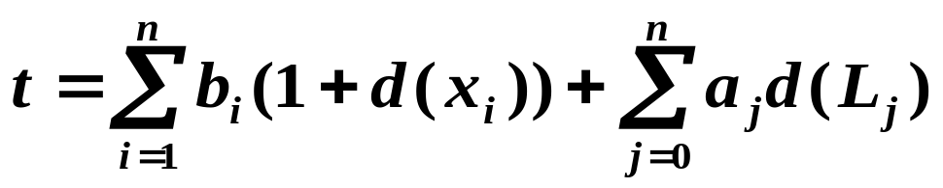
问 题
  数据集 S＝<x₁,x₂,…,x_{n}>
  存取概率分布 P=<a₀, b₁, a₁, b₂, … , a_{i}, b_{i+1}, …, b_{n}, a_{n}>
结点 x_{i} 在T 中的深度是 d(x_{i}), i=1,2,…,n，
空隙 L_{j} 的深度为 d(L_{j}), j=0,1,…,n，
平均比较次数为：
问题：给定数据集 S 和相关存取概率分布 P，求一棵最优的
(即平均比较次数最少的) 二分检索树.

Slide 48
算法设计:子问题划分
S[i,j] = <x_{i}, x_{i+1}, … , x_{j}> 是S 以 i 和 j 作为边界的子数据集
P[i,j] = <a_{i－1},b_{i},a_{i}, b_{i+1}, … , b_{j}, a_{j}>是对应S[i,j]存取概率分布
例: S=<A, B, C, D, E>
P=<0.04, 0.1, 0.02, 0.3, 0.02, 0.1, 0.05, 0.2, 0.06, 0.1, 0.01>
S[2,4]=<B, C, D>
P[2,4]=<0.02, 0.3, 0.02, 0.1, 0.05, 0.2, 0.06>
子问题划分：以 x_{k} 作为根，划分成两个子问题：
S[i,k−1], P[i,k−1]
S[k+1,j], P[k+1,j]
例: 以B为根，划分成以下子问题：
S[1,1]=<A>，P[1,1]=<0.04, 0.1, 0.02>
S[3,5]=<C,D,E>, P[3,5]=<0.02, 0.1, 0.05, 0.2, 0.06,0.1,0.01>

Slide 49
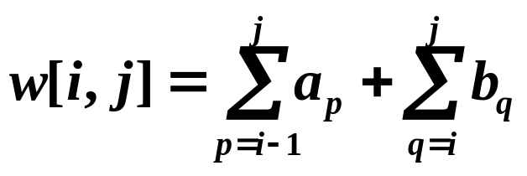
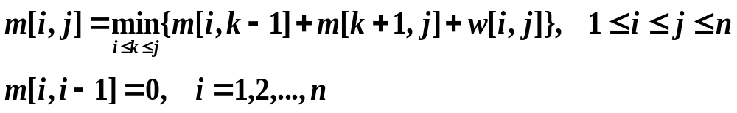
递推方程
设 m[i,j] 是相对于输入 S[i,j] 和 P[i,j] 的最优二叉搜索树
的平均比较次数，令
是 P[i,j] 中所有概率（包括数据元素与空隙）之和
递推方程：

Slide 50
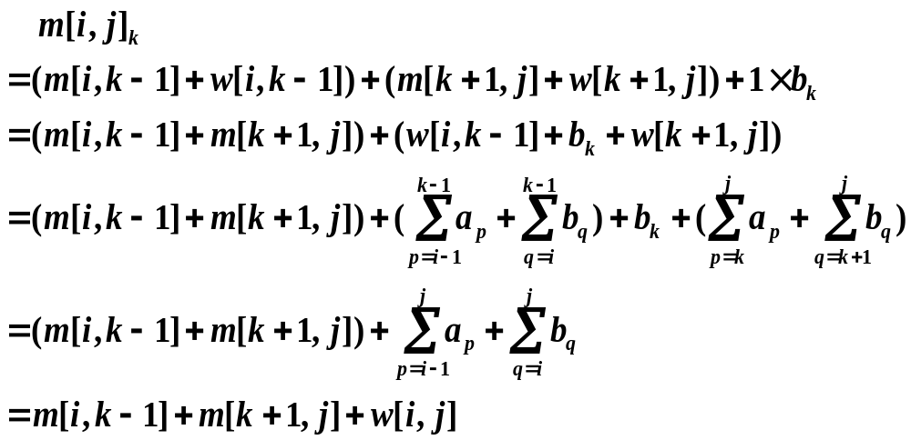
证 明
m[i,j]_{k} ：根为 x_{k} 时的二分检索树平均比较次数的最小值
平均比较次数：在所有 k 的情况下 m[i,j]_{k} 的最小值，
m[i,j]=min{m[i,j]_{k} | i≤k≤j}

Slide 51
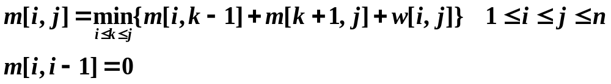
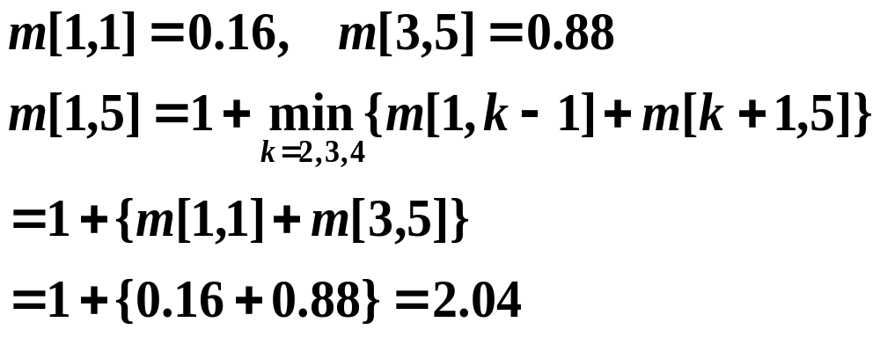
实例
B
0.3
0.1
A
D
0.2
0.1
L₀
L₁
C
E
0.1
0.04
0.02
复杂性估计：
T(n)=O(n³) S(n)=O(n²)
L₂
L₃
L₄
L₅
0.02
0.05
0.06
0.01

Slide 52
3.3.7生物信息学中的动态规划算法
RNA二级结构预测
一级结构：由字母 A,C,G,U 标记的核苷酸构成的一条链
二级结构：核苷酸相互匹配构成二级结构（平面图）
匹配原则：
(1) 配对U-A,C-G；
(2) 末端不出现“尖角”，位置i - j 配对，则 i ≤ j－4；
(3) 每个核苷酸只能参加一个配对；
(4) 不允许交叉，即如果位置 i₁, i₂, j₁, j₂ 满足i₁<i₂<j₁<j₂，
不允许 i₁-j₁, i₂-j₂配对. 但可以允许i₁-j₂, i₂-j₁配对.
i₁
i₂
j₁
j₂

Slide 53
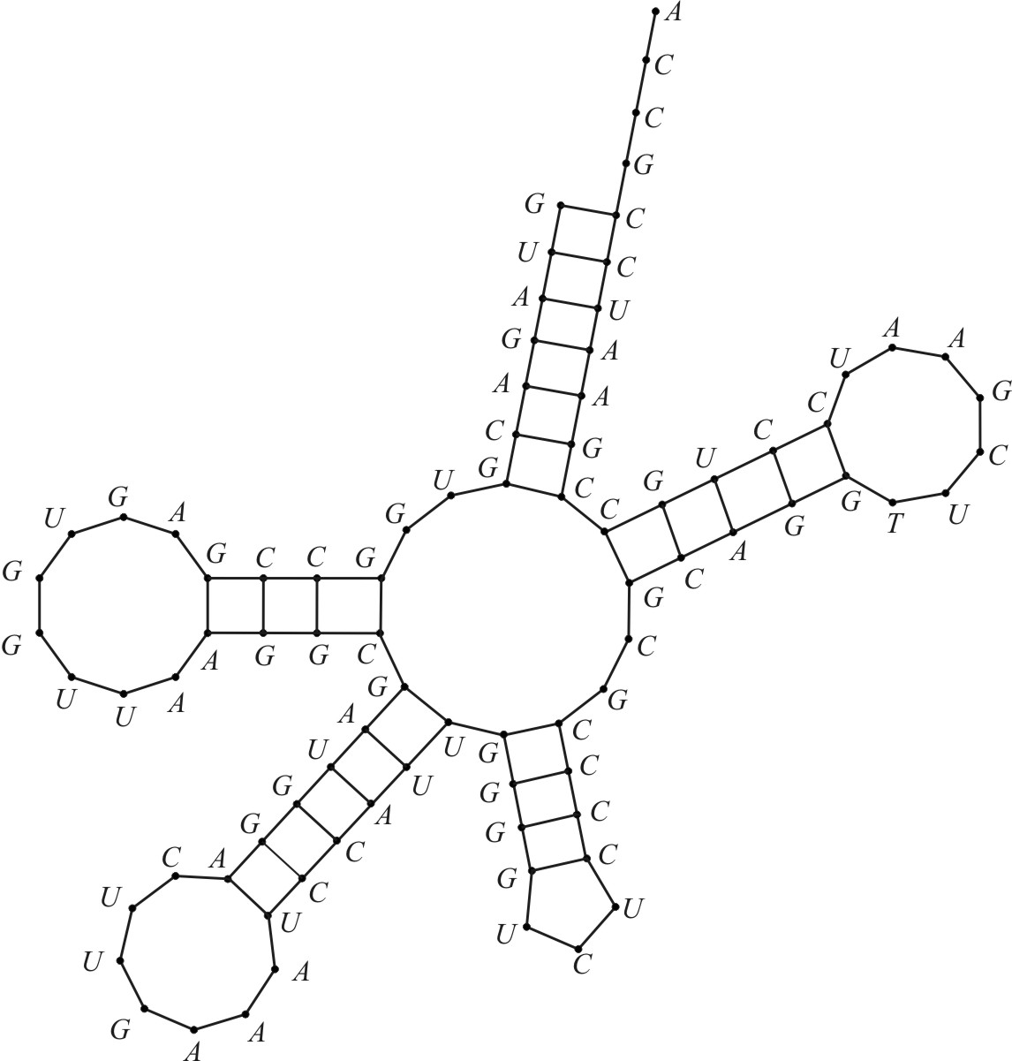
实例：4sRNA的二级结构

Slide 54
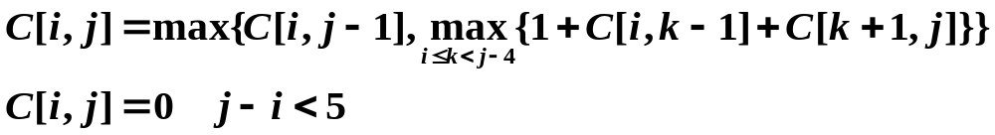
问题与算法设计
问题：给定RNA的一级结构：由A,U,C,G 构成的长为 n 的序
列，寻找具有最大匹配对数的二级结构.
i
i+1
k−1
k
k+1
j−1
j
令C[i,j]是序列S[i..j]的最大匹配对数
算法时间复杂度是O(n³)

Slide 55
序列比对
编辑距离：给定两个序列S₁和S₂，通过一系列字符编辑（插
入、删除、替换）等操作，将S₁转变成S₂. 完成这种转换所
需要的最少的编辑操作个数称为S₁和S₂的编辑距离.
实例：vintner 转变成 writers，编辑距离≤6：
vintner
删除v：-intner
插入w：wintner
插入r： wrintner
删除n： wri-tner
删除n： writ-er
插入s： writers

Slide 56
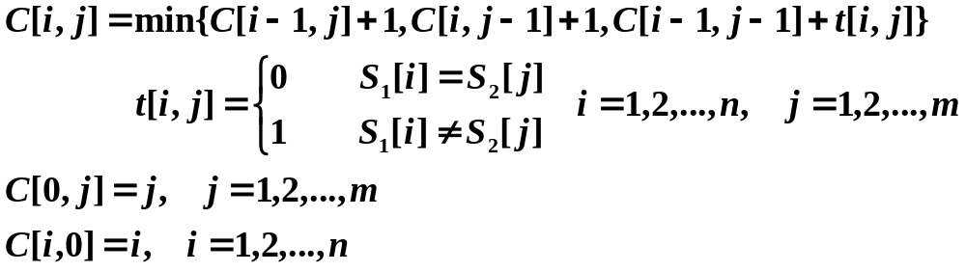
算法设计
S₁[1..n] 和 S₂[1..m] 表示两个子序列
子问题划分：S₁[1..i] 和 S₂[1..j]
C[i,j]： S₁[1..i] 和 S₂[1..j] 的编辑距离
算法的时间复杂度是O(nm)

Slide 57
小 结
(1) 引入参数来界定子问题的边界.
(2) 判断该优化问题是否满足优化原则.
注意子问题的重叠程度.
给出带边界参数的优化函数定义与优化函数的递推关系
考虑标记函数. 找到递推关系的初值.
(5) 采用自底向上的实现技术，从最小的子问题开始迭代计
算，计算中用备忘录保留优化函数和标记函数的值.
(6) 利用备忘录和标记函数通过回溯得到最优解.
(7) 动态规划算法的时间复杂度是对所有子问题的计算工作
量求和.
(8) 动态规划算法一般使用较多的存储空间，这往往成为限
制动态规划算法使用的瓶颈因素.

